Slide 1
第4讲
Servlet基础

Slide 2
Servlet
Servlet概述
Servlet API简介
Servlet的生命周期
Servlet编写和部署过程
Java EE web应用简介
Servlet示例
小结

Slide 3
Servlet概述
Booklet=book+let
Applet=application +let 小应用程序
Servlet=server+let
服务器端的java小程序
是在服务器端生成动态网页的一种方式
Web组件，由Web服务器(Tomcat等)加载和运行
Notes:
Booklet 小册子

Slide 4
Servlet概述
采用“请求/响应”模式与客户端（浏览器）进行通信
处理请求，返回响应
HTTP 请求
Web
浏览器
Web
服务器
Servlet
HTTP 响应
Notes:
每当一个相应请求到达时，生成一个新的线程，这样一个进程可以服务多个客户

Slide 5
Servlet概述
Servlet优点
易开发
由于支持内置对象（如：request等)，Servlet 不需要处理参数传递及解析
可移植、易开发、稳健（继承java的优势）
节省了内存和CPU资源的消耗
一个Servlet被客户端发送的第一个请求激活，直到Web 服务器卸载时才被卸载。在这个期间，该Servlet一直在等待以后请求。

Slide 6
Servlet概述
Servlet的主要功能
动态生成web页面（最初用法）
处理客户端的HTML表单输入
与服务器资源交互
使用JDBC访问数据库
与JavaBean或EJB组件交互
调用业务逻辑组件
视图派发
将JSP或html或Servlet等视图派发到客户端
处理来自许多客户的输入
采用多线程方式为多个客户服务
Notes:
每当一个相应请求到达时，生成一个新的线程，这样一个进程可以服务多个客户

Slide 7
Servlet API
Servlet API是Servlet规范定义的一套专门用于开发Servlet程序的Java类和接口
由两个包组成
javax.servlet (或jakarta.servlet)
javax.servlet.http(或jakarta.servlet.http)
任何一个Servlet类必须实现javax.servlet.Servlet接口
为了充分利用HTTP协议的功能 通常将自己编写的Servlet作为HttpServlet类的子类
javax.servlet.Servlet
javax.servlet.GenericServlet
javax.servlet.http.HttpServlet
自定义的 Servlet
Notes:
为了充分利用HTTP协议的功能，一般情况下，都将自己编写的Servlet作为HttpServlet类的子类

Slide 8
Servlet API
HttpServlet类
提供了一个处理HTTP的框架，用来简化HTTPServlet编写过程。
这个类的service()方法支持GET、POST等标准的HTTP方法
通过分别调用doGet和doPost实现支持
service方法是Servlet的核心
当客户端请求一个HTTPServlet对象时，它被调用，然后它会调用与HTTP请求方法对应的doXXX方法

Slide 9
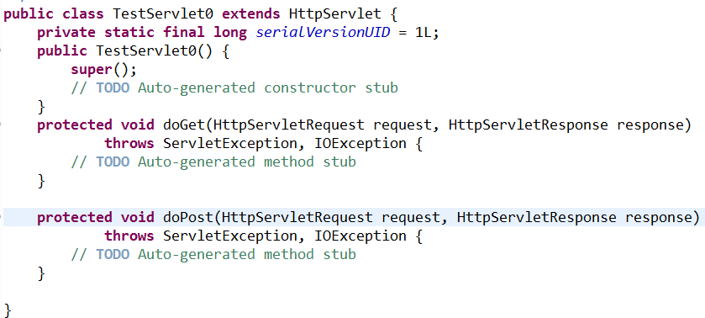
普通Servlet结构

Slide 10
GET和POST
客户端发送HTTP请求的两种主要方式
GET
查询信息时使用
查询参数会显式地出现在URL后面
http:localhost:8080/test/servlet/LoginServlet?username=zhangsan & password=123
提交的数据量限制在255个字符内
POST
提交表单信息时使用
提交的信息包在消息主体内，外部不可见
提交的数据量没有限制

Slide 11
Servlet的生命周期
Servlet的运行过程与生命周期由Servlet容器控制
Servlet生命周期指的是Servlet从加载、初始化、接收请求、提供服务、销毁的整个过程
分为3个阶段 （javax.servlet.Servlet）
初始化阶段 init()
响应客户请求阶段 service()
终止阶段 destroy()
Notes:
javax.servlet.Servlet接口中定义了3个方法：init(),service(),destroy()。这三个方法在Servlet生命周期的三个阶段被分别调用。

Slide 12
Servlet 的生命周期
发送请求
加载Servlet
创建Servlet实例
调用init()方法
调用service()
方法处理请求
Servlet等待请求
将处理结果
返回客户端
Servlet请求/响应过程
调用destroy()方法
Web应用程序被停止，Servlet容器将卸载Servlet
Notes:
1、初始化阶段：servlet容器负责 加载 Servlet→创建Servlet类的实例→调用 Servlet 实例的init( )方法 。
2、响应客户请求阶段：容器收到客户请求后，将请求对象ServletRequest传递给Servlet实例的service( ) 方法。 service( ) 方法负责从请求对象ServletRequest中获得请求信息并处理请求。
3、终止阶段：当Web应用被终止或Servlet容器停止运行或Servlet容器重新装载该Servlet时，Servlet容器会调用Servlet的destroy( ) 方法释放Servlet所占的资源。
HTTP 服务器会将请求信息封装成 ServletRequest 对象
调用 Servlet 容器的 service 方法
Servlet 容器拿到请求后, 根据请求的 URL 和 Servlet 的映射关系, 找到相应的 Servlet, 如果 Servlet 还没有被加载, 就用反射机制创建这个 Servlet, 并调用 Servlet 的 init 方法来完成初始化,
接着调用 Servlet 的 service 方法来处理请求, 把 ServletResponse 对象返回给 HTTP 服务器, HTTP 服务器会把响应发送给客户端

Slide 13
Servlet 的生命周期
3种情况导致Servlet容器加载 Servlet:
Servlet容器启动时自动加载Servlet，web.xml文件中的<load-on-startup>属性设置。
Servlet容器启动后，客户首次请求该Servlet。
Servlet的类文件被更改，Servlet容器重新加载更新的版本。

Slide 14
Servlet编写和部署过程
编写Servlet步骤：
编写Servlet源程序，编译生成.class文件
部署.class文件
修改web.xml，注册Servlet和定义映射
或使用注解@WebServlet
启动Servlet引擎
通过URL请求Servlet
Servlet对客户端提供HTTP响应服务

Slide 15
Servlet编写
编写Sevlet本质是继承HttpServlet类，并重写其中的体现生命周期的各种方法
init()
service()
处理不同类型的HTTP请求方案
doGet() doPost()
destroy()
Notes:
init 方法 & destroy 方法
Servlet 容器在加载 Servlet 类的时候会调用 init 方法，在卸载的时候会调用 destroy 方法. 可以通过init 方法初始化一些资源, destroy 方法里面释放这些资源.
Spring MVC 中的 DispatcherServlet，就是在 init 方法里创建了自己的 Spring 容器.

Slide 16
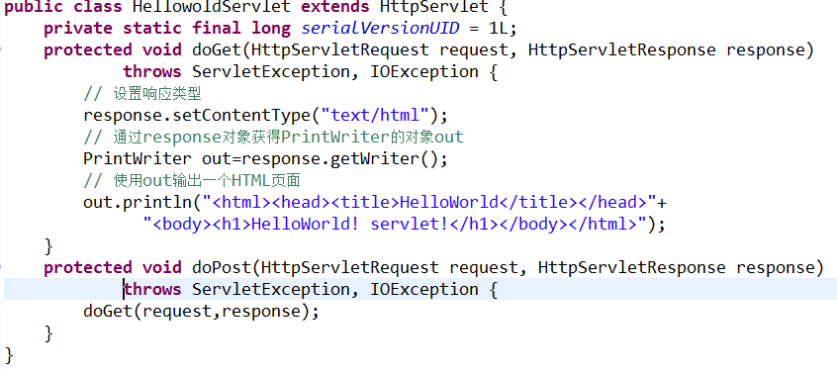
编写第一个Servlet
必须引入包javax.servlet和javax.servlet.http
演示 servletExm1
Notes:
serialVersionUID java的序列化机制，判断类版本是否一致

Slide 17
部署配置1
部署servlet
将编译好的目标代码部署到web应用/WEB-INF/classes下
配置Servlet（二选一）
/WEB-INF/web.xml文件，添加Servlet配置信息
@WebServlet(“/xxx”) “xxx”为访问路径

Slide 18
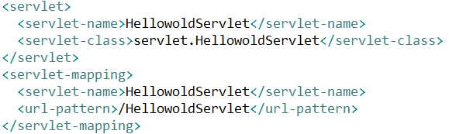
部署配置2
Servlet注册
<servlet>
<servlet-name>
定义servlet名字
<servlet-class>
指定了由容器载入的实际类
Servlet映射
<servlet-mapping>
<servlet-name>
设置已注册的servlet
<url-pattern>
将servlet映射到一个URL访问入口
http://localhost:8080/test/HellowoldServlet
项目名

Slide 19
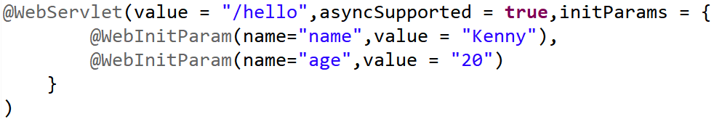
部署配置3
@WebServlet常用属性
属性名 | 类型 | 描述
name | String | servlet-name，如果没有显示指定，该Servlet的取值为全限定名
value | String[] | 等价于 urlPatterns 属性，与该属性不能同时使用
urlPatterns | String[] | 指定Servlet url的匹配模式，等价于<url-parttern>
loadOnStartup | int | 指定Servlet的加载顺序
initParams | webInitParam[] | 指定初始化参数
asyncSupported | boolean | 是否支持异步操作
description | String | 描述
displayName | String | servlet显示名
@WebServlet(name="exampleServlet", urlPatterns="/servlet/example")
@WebServlet("/servlet/example") URL

Slide 20
Java Web应用简介
Java Web应用结构
一个Java Web应用由一组静态HTML页面、Servlet、JSP和其它相关的class组成。
假设应用名为test，则其目录结构如下
/test :应用根目录，存有JSP\XHTML\CSS\JS以及各类资源文件（如图片）
/test/WEB-INF：该目录必须存在，存有web应用的发布描述文件web.xml
/test/WEB-INF/classes：存放各种class文件，Servlet类也在此
/test/WEB-INF/lib：存放web应用所需的各种Jar
/test/META-INF：用于存放web应用的上下文信息
Notes:
META-INF/MANIFEST.MF
文件夹：
存放一个信息包，目录中的文件和目录获得Java 2平台的认可与解释，用来配置应用程序、扩展程序、类加载器和服务 manifest.mf文件，在用jar打包时自动生成。

Slide 21
Java Web应用简介
web.xml的配置
一个Servlet程序只有在Web应用程序的web.xml中进行注册（<servlet>）和映射(<servlet-mapping>)其访问路径，才能被Servlet容器加载以及被外界访问
<servlet>
<servlet-name>LoginServlet</servlet-name>
<servlet-class> servlet.LoginServlet </servlet-class>
</servlet>
<servlet-mapping>
<servlet-name>LoginServlet</servlet-name>
<url-pattern>/LoginServlet</url-pattern>
</servlet-mapping>

Slide 22
Servlet示例1
创建一个getUserServlet.java
访问数据库，查询所有用户信息
在浏览器中以列表形式显示这些用户信息
演示 servletExm2
Notes:
知识点：Servlet动态生成web页面

Slide 23
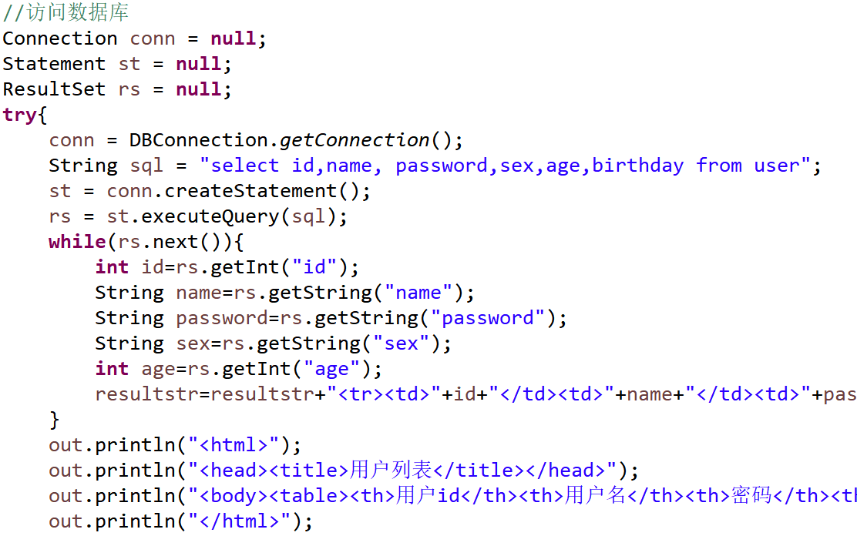
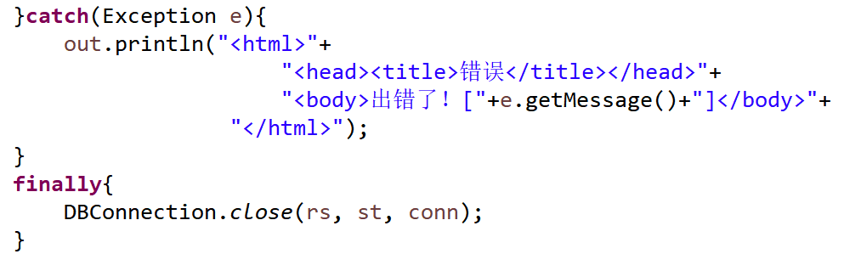
Servlet示例1-关键代码

Slide 24
Servlet示例2
通过网页注册新用户
RegisterUser.html 注册页面
RegisterUserServlet.java 处理注册请求的servlet
RegisterSuccess.html 注册成功页面
演示 servletExm3
Notes:
知识点：
（1）处理请求参数
（2）中文乱码
（3）重定向 response.sendRedirect(“url");
（4）<form action="/test/RegisterUserServlet" method="post">

Slide 25
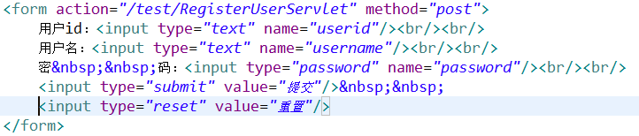
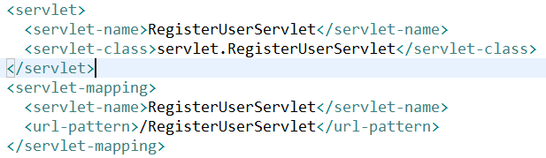
Servlet示例2-关键代码1
RegisterUser.html
加上应用名
web.xml
或@WebServlet(“/test/RegisterUserServlet”)

Slide 26
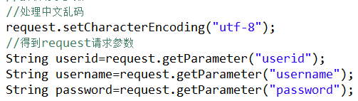
Servlet示例2-关键代码2
RegisterUserServlet
内置对象，能够保存客户端的请求信息
response 响应信息
Notes:
演示调试方法

Slide 27
Servlet示例3
servlet验证输入的表单信息
RegisterUserWithValidServlet
在RegisterUserServlet基础上增加对输入信息的验证
用户id不空且唯一，即数据库中不存在的id
用户名不空
密码不能少于6位数
演示 servletExm3

Slide 28
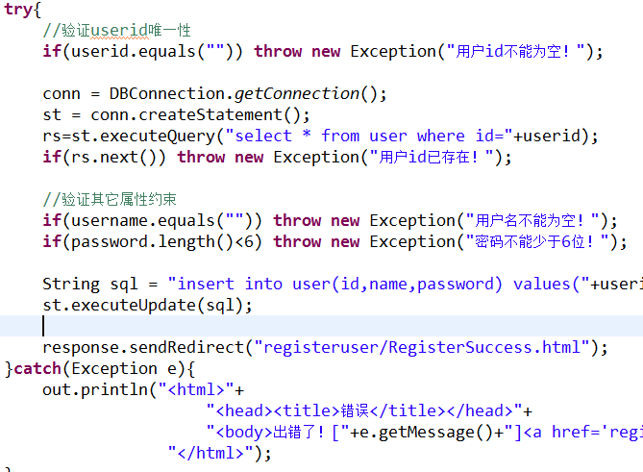
Servlet示例3-关键代码

Slide 29
使用request和response对象
设置请求编码方式
request.setCharacterEncoding("utf-8")
得到请求参数
request.getParameter("username")
设置响应内容格式及编码
response.setContentType("text/html;charset=utf-8");
得到相应输出对象
PrintWriter out=response.getWriter();
out.append(……);/out.println(......);

Slide 30
Servlet示例关键点
Servlet请求转发与重定向
response.sendRedirect("/3-1/getUsers");
request.getRequestDispatcher("/getUsers").forward(request,response)
表单action设置
<form method="post" action="/test/servlet/LoginServlet">
Web.xml 中的url：/servlet/LoginServlet
或使用@WebServlet注册Servlet
若上面两项设置都正确，servlet还无法执行，则重启tomcat

Slide 31
小结
Servlet
概念、工作方式、功能、优点
Servlet API 中的两个核心包
javax.servlet和javax.servlet.http
HttpServlet 所有servlet的父类
Servlet生命周期
何时加载和销毁
Service()
Java Web 应用结构
Servlet编写和部署过程
doGet() 和doPost() web.xml

Slide 32
实验3
熟悉Servlet的运行机制和生命周期管理，能够编写和配置简单的Servlet程序。
准备
html+ css +javascript基础知识
从QQ群下载实验指导书

